Slide 1
विद्युतवाहक व विद्युतदुर्वाहक

Slide 2
विद्युतवाहक
विद्युत वाहक म्हणजे ज्या वस्तू, पदार्थ, धातू मधून वीज सहज वाहून जाऊ शकते त्यास विद्युत वाहक म्हणतात.

Slide 3
विद्युत रोधक
  विद्युत रोधक म्हणजे ज्या वस्तू, पदार्थ, धातू मधून वीज वाहून जाऊ शकत नाही त्यास विद्युत रोधक म्हणतात.

Slide 4
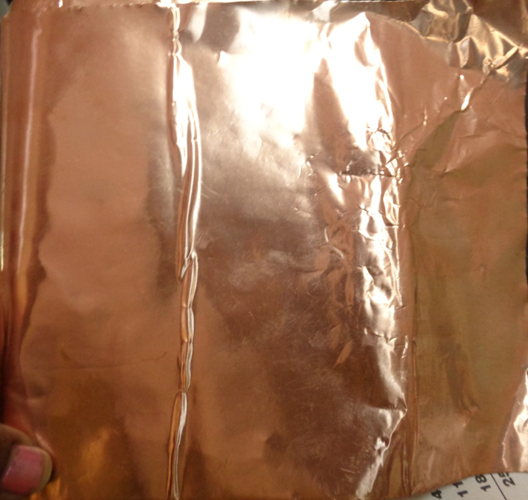
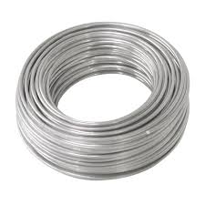
विद्युतवाहक कोणते ?
एलुमिनिम
कॉपर (तांबे)
लोखंड, सोने, पोलाद, पितळ, तांबे हे सर्व विद्युत वाहक आहेत

Slide 5

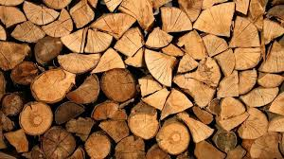
विद्युतरोधक कोणते ?
प्लास्टिक
लाकूड
लाकूड, रबर,काच, प्लॅस्टिक हे विद्युत रोधक आहेत.

Slide 6
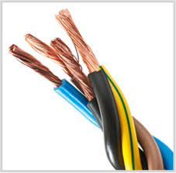
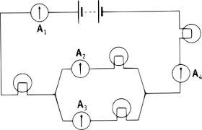
विद्युतवाहक कोठे वापरतात ?
सर्किट बनवण्यासाठी.
विद्युत एनर्जी एका ठिकाणावरून दुसरीकडे पास करण्यासाठी

Slide 7


विद्युतरोधक कोठे वापरतात ?
संरक्षणासाठी
वायरच्या इन्सुलेशनसाठी
सेफ्टीसाठी

